Slide 1

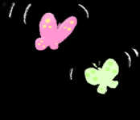




Выведение бабочки Крапивницы в искусственной среде
Муниципальное бюджетное общеобразовательное учреждение
Петрозаводского городского округа
"Средняя общеобразовательная школа №20"
Работу выполнил:
Мухонько Задир,
учащийся 3Б класса
МБОУ «Средняя общеобразовательная школа №20»
Руководитель:
Соболева Татьяна Анатольевна,
учитель начальных классов
МБОУ «Средняя общеобразовательная школа №20»
Петрозаводск, 2022

Slide 2





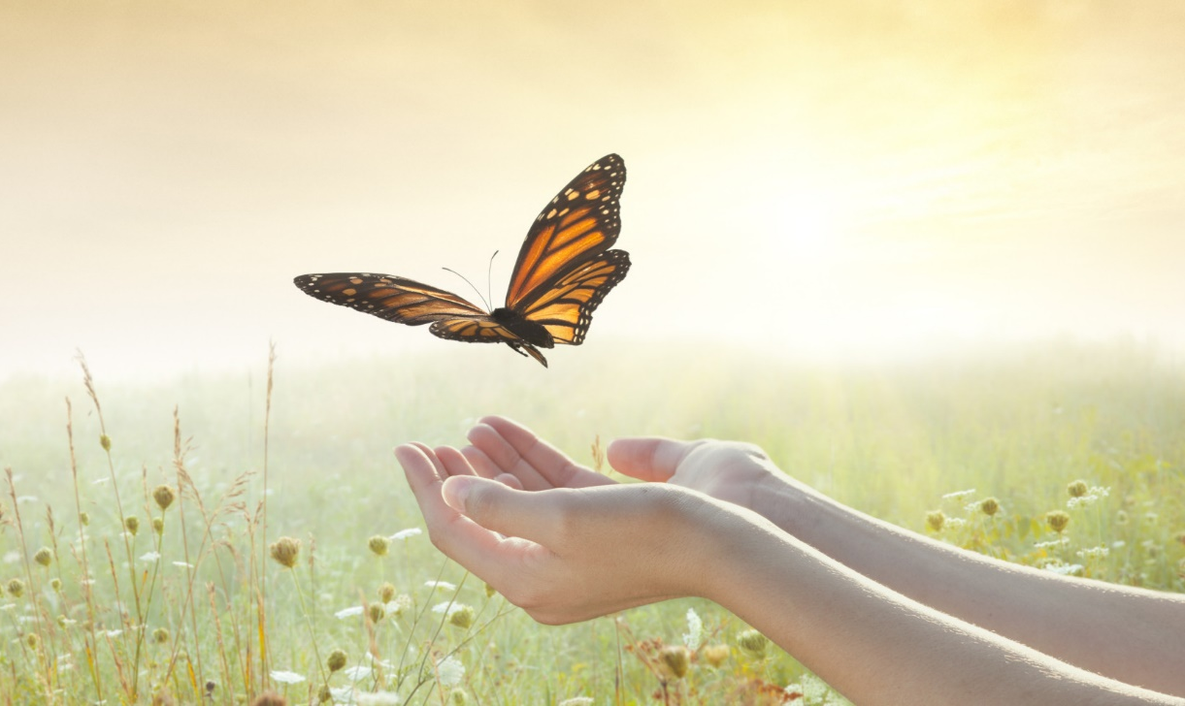
Введение
2
Бабочки приносят огромную пользу. Вместе с тем, многие виды бабочек находятся на грани исчезновения.
Один из способов сохранения бабочек – это их разведение и выпуск в природу.

Slide 3


Введение
3
Гипотеза: предполагается, что при создании определенных условий, можно вывести бабочек в искусственной среде.
Цель: изучение процесса развития бабочки из гусеницы на примере Крапивницы.
Задачи:
1.Изучить информационные источники по теме исследования.
2.Рассмотреть особенности строения и жизненный цикл бабочек.
3.Познакомиться с мероприятиями по сохранению численности бабочек.
4.Описать условия выведения бабочек в искусственной среде.
5.Провести эксперимент по выведению бабочки из гусеницы в искусственной среде.
6.Проанализировать результаты, полученные в ходе исследования.

Slide 4


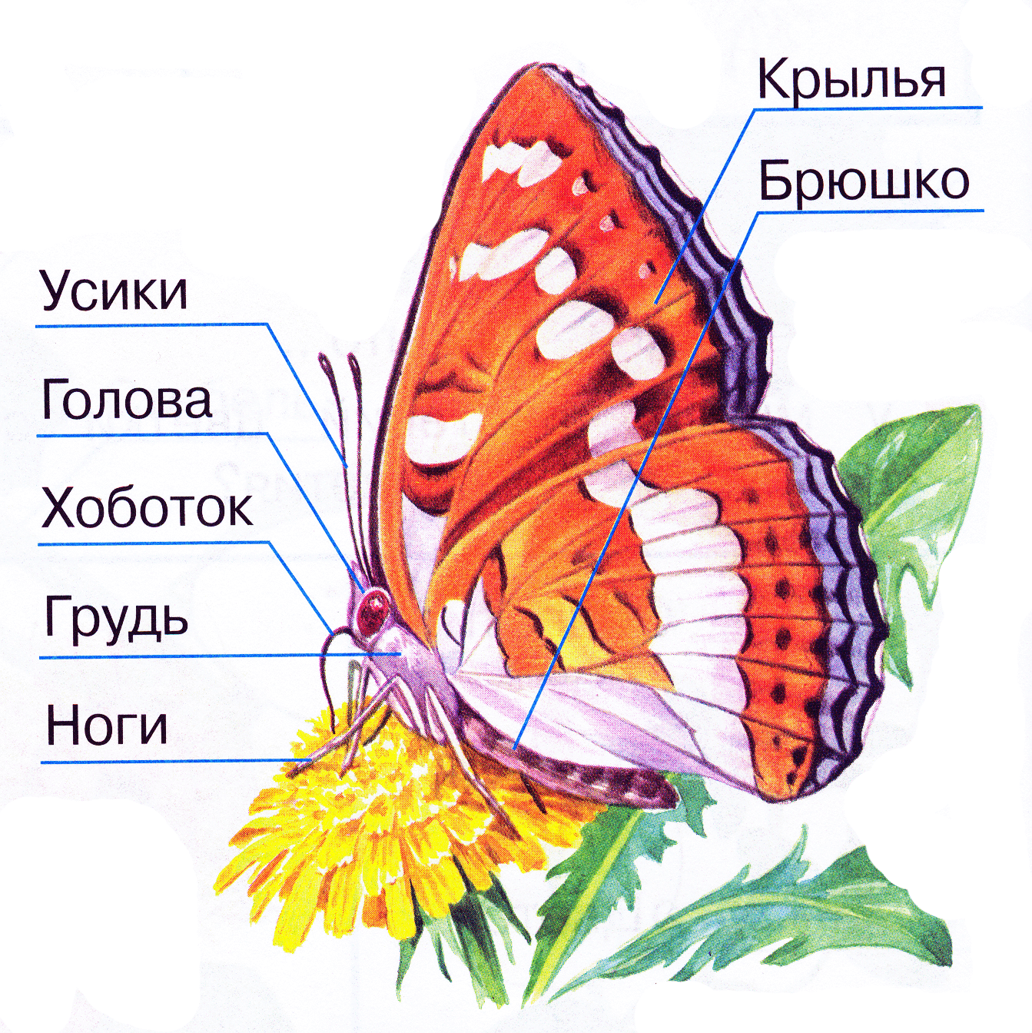





4
Строение бабочек

Slide 5



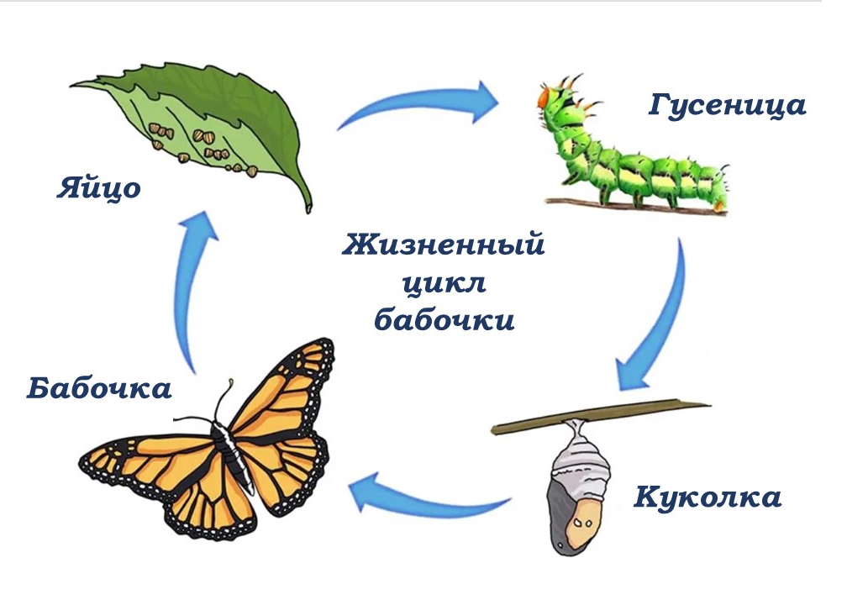
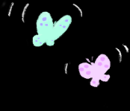

Жизненный цикл бабочек
5

Slide 6

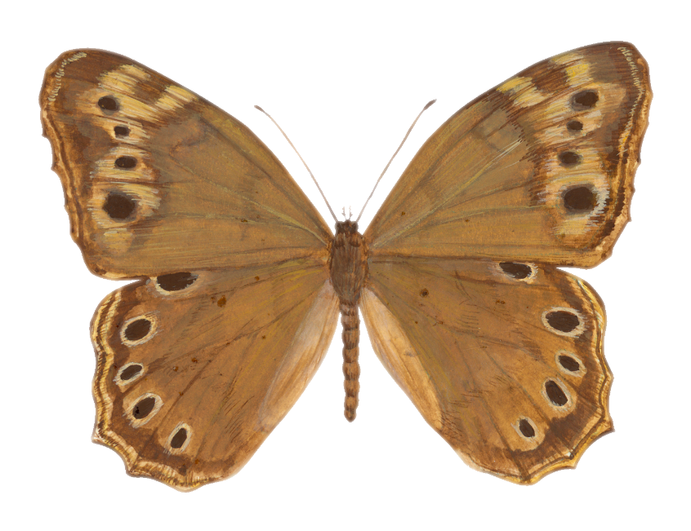

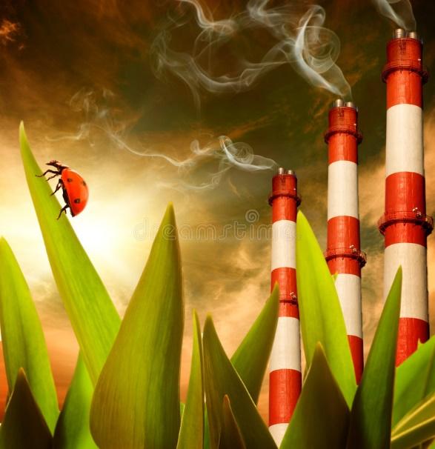

На страницах Красной книги
6
Три четверти бабочек находятся на грани выживания из-за изменений
окружающей среды!
Они занесены в Красную книгу!
Парусники
Бражники
Совки
Голубянки
Нимфалиды
Медведицы
Волнянки
Толстоголовки
Бархатницы
и другие…

Slide 7

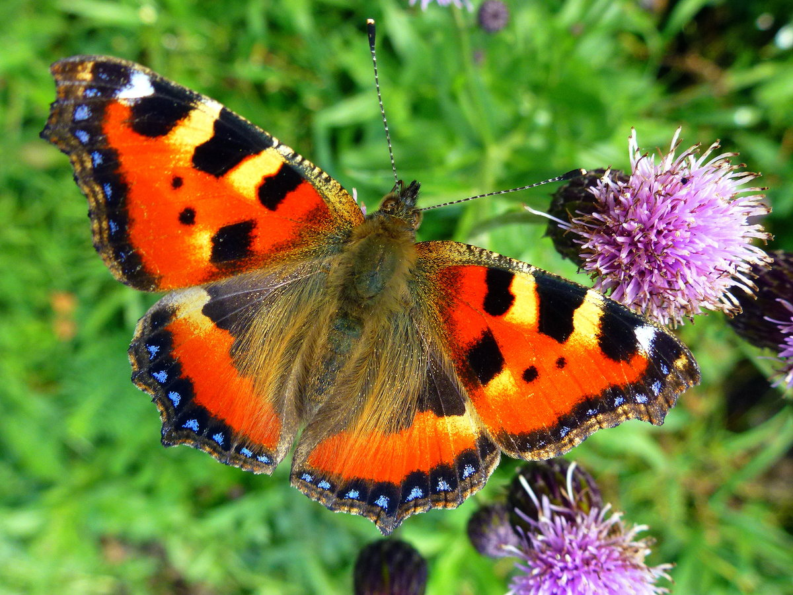



Бабочка Крапивница
7
Крылья Крапивницы кирпично-красного цвета с черными крапинками,
по внешнему краю крыльев расположены голубые пятна,
а внутренняя сторона - коричнево-бурая.

Slide 8


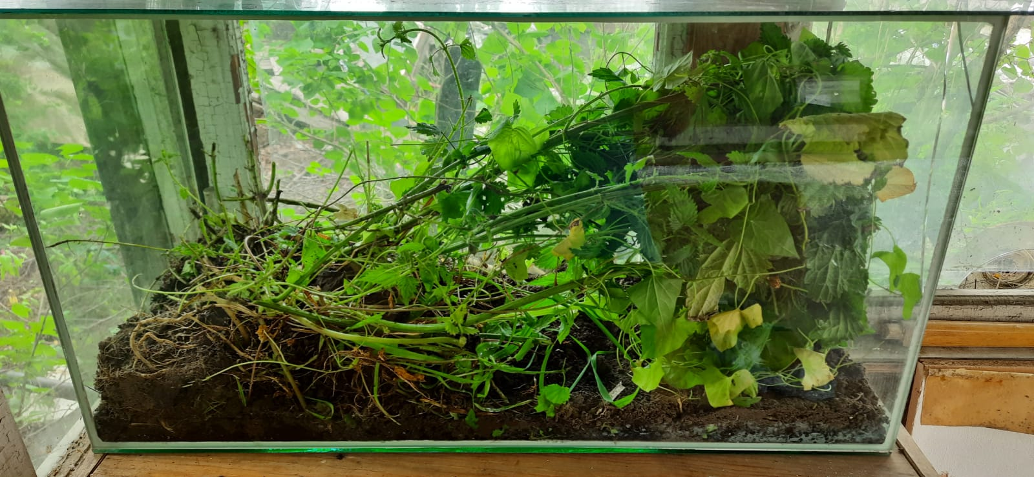


Эксперимент по выведению бабочки из гусеницы в искусственной среде
8
инсектарий
Инсектарий

Slide 9
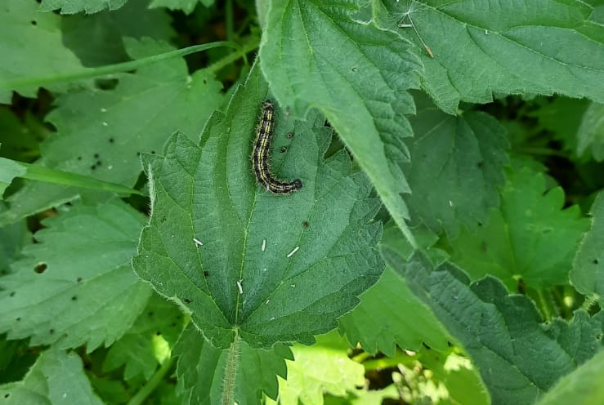

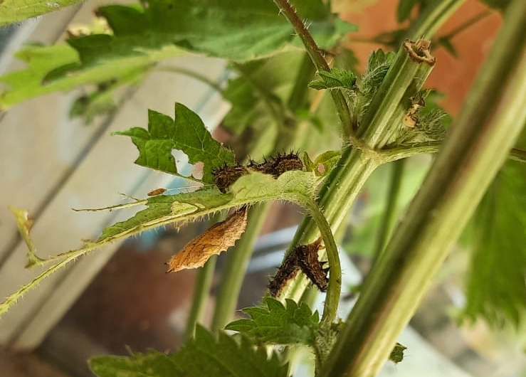
9
Эксперимент по выведению бабочки из гусеницы в искусственной среде
Гусеница
Подготовка к окукливанию

Slide 10

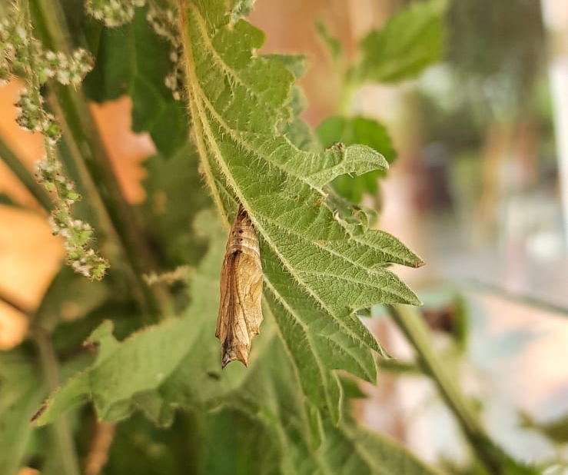

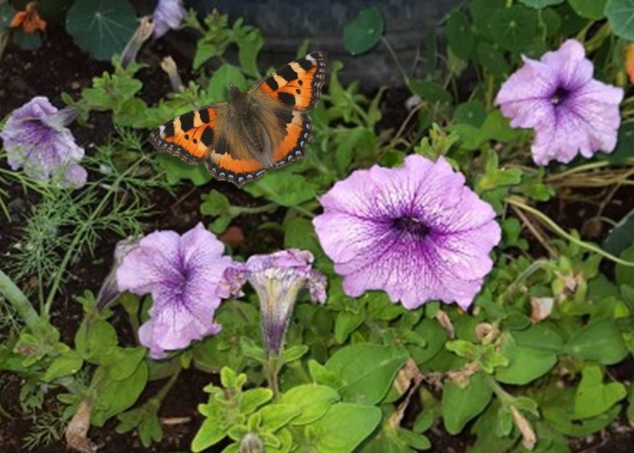
10
Эксперимент по выведению бабочки из гусеницы в искусственной среде
Куколка
Бабочка Крапивница

Slide 11

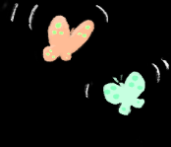

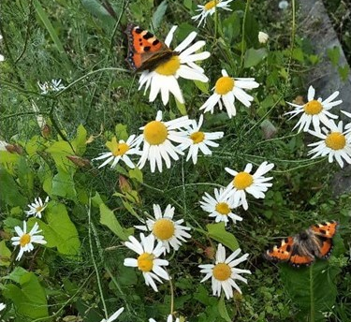

Заключение
11
Мне удалось создать среду обитания Крапивниц, близкую к природной,
и вывести бабочку из гусеницы, достигнув поставленной цели.
Мы выпустили бабочек в сад. Ведь бабочки – это часть природы нашего родного края!

Slide 12
Литература и источники информации
12
1. Дунаева Ю. А. Бабочки: школьный путеводитель. - Санкт-Петербург: Балтийская книжная компания, 2010. – 96 с.
2. Как вырастить бабочку. Сайт «Всё о бабочках». [Электронный ресурс]. - Режим доступа: https://lepidopterolog.ru/birth
3. Красная Книга России. Полный сборник живых организмов, внесённых в Красную книгу Российской Федерации. Сайт «Красная Книга России». [Электронный ресурс]. - Режим доступа: https://redbookrf.ru/
4. Насекомые. Полная энциклопедия / перевод с англ. М. Авдониной. – Москва: Эксмо, 2008. – 256 с.
5. Непомнящий Н.Н. Бабочки. - Москва: СЛОВО, 2001. – 48 с.
6. Сочивко А. В. Определитель бабочек России. Дневные бабочки. - Москва: Астрель, 2012. - 320 с.
7. Травина И.В. Насекомые. - Москва: РОСМЭН, 2014. – 96 с.
8. Шустов С. Б. Бабочки и их друзья. – Нижний Новгород: Доброе слово, 2012, - 112 с.

